Slide 1
רקע רפואי ומטרת הפרויקט
רעלת הריון, יתר לחץ דם הריוני הם סיבוכי הריון חמורים המופיעים אחרי שבוע 20.
ניתן למנוע את הסיבוכים בעזרת איתור מוקדם (סביב שבוע 15) ומתן טיפול מונע.
המטרה העסקית: להציע מודל לבחירת נשים המתאימות ביותר לקבלת הטיפול.
הפניה לבדיקה יקרה תוך עמידה בתקציב, תוך כדי זיהויי של מרב המקרים האמיתיים בסיכון.

Slide 2
הצגת שלבי העבודה
EDA - סקר ספרות, ניתוח נתונים והסקת מסקנות ראשוניות.
- Preprocssingהכנת הנתונים כולל ניקוי, הסרה, טיוב והכנה.
אימון מודלים:שימוש בשתי המודליםXGBoost ורגרסיה לוגיסטית.
הערכת ביצועים – בעזרת שיטות כמו קרוס ולידציה,וקליברציה ושימוש במדדי AUC, PRAUC.
קביעת אסטרטגיית פעולה לפי אילוצי המערכת והצורך הקליני.

Slide 3
- שלבים עיקרייםEDA
Literature review – הבנת עולם התוכן, והמושגים.
Data Loading and Inspection טעינת הדאטה ובחינה ראשונית של המבנה, שמות העמודות, וסוגי הנתונים.
Data Cleaning טיפול בערכים חסרים, הסרת כפילויות ועמודות לא רלוונטיות.
Exploratory Visualizations בניית גרפים להבין את התפלגות הנתונים והקשרים בין משתנים.
Feature Engineering יצירת פיצ'רים חדשים על בסיס ידע רפואי, קידוד משתנים קטגוריים ונירמול משתנים מספריים.
Outlier Detection זיהוי וניתוח של ערכים קיצוניים בעזרת שיטות סטטיסטיות וויזואליות.
Text Handling ניקוי טקסטים קליניים בעברית, ניתוח תדירויות, ובניית פיצ'רים מטקסט בעזרת TF-IDF ו־BERTopic.
SHAP Analysis ויזואליזציה של ערכיSHAP להבנת תרומת הפיצ'רים והסבר תחזיות המודל.

Slide 4
Literature review - EDA
מטרת השלב להבין יותר לעומק את עולם התוכן שאני בא לפתור
הבנת המשתנים השונים והערכים המקובלים (יעזור בשלב טיוב הנתונים)
הבנת הפרקטיקות המקובלות לפתור בעיות מסוג הבעיה שלנו
מדדים מקובלים והציונים שמקובל לקבל
לקבל רעיונות לאיזה משתנים ניתן להנדס ולהכין
מסקנות משלב זה:
מדד AUC מקובל עבור בעיות מסוג זה הוא באזור 80%-70%
אחוז הנשים שמקבלות לחץ דם גבוה בהריון נע בסביבות 5% משאר האוכלוסיה.
מספר מדדים תואמים את במקובל בספרות ומספר מדדים לא, פירוט בהמשך
*בשלב של סקר הספרות נעזרתי בעיקר בGPT על מנת להבין את התחום ולא ברופא, בהיעדר סמכות רפואית לא היה ניתן לבצע הנחות מסויימות וההסתמכות היתה על GPT

Slide 5
Literature review חוסרים בנתונים
מסקר הספרות התקבלה תמונה של חוסר במספר נתונים.
דוגמאות לכך: BMI, IVF, היסטוריה משפחתית רפואית ועוד.
נעשה מאמץ לחילוץ הנתונים בעזרת טכניקות שהצגנו קודם (BERT)
השלכות על יכולת הניבוי - היעדר נתונים אלו יכול להקשות על המודל בחיזוי.
בנוסף עבור חלק מהנשים קיים מידע בטקסט עבור BMI או עישון, אבל זה חלק קטן מהאוכלוסיה, אז גם במידה ונבנה עמודה חדשה, לדוגמה של BMI היא תהיה עם יותר מ70% חסרה מערכים שזה יצור עוד מגבלה.
באופן תיאורתי בעזרת ידע מהתחום ניתן להשלים הרבה מידעים(משתנים) על ידי חילוץ מהטקסט.

Slide 6
EDA + Literature review ממצאים ומסקנות -
זיהוי ערכים קיצוניים (outliers)
אחד התוצרים של סקר הספרות היא הבנה של הערכים האופייניים במשתנים השונים
נעשה שימוש בטווחים המקובלים כדי לבצע clipping לערכי הקיצון.
עמודת - lab_b_hcg_abs_last_value נמצאה מחוץ לטווחים והוסרה מהמודל בינתיים (לא הייתי בטוח כיצד לנרמל אותו)

Slide 7
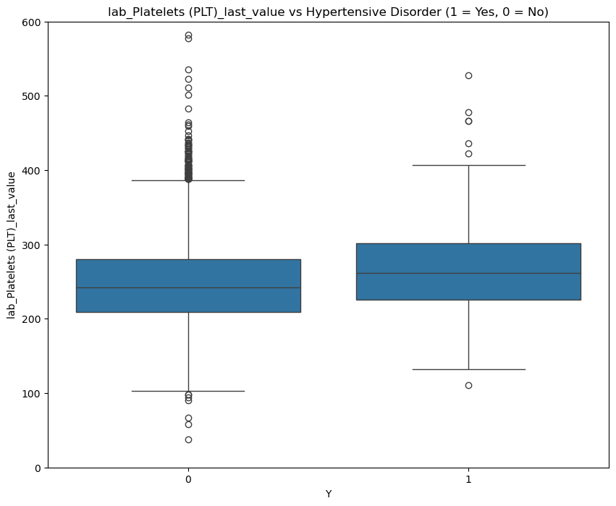
EDA+ Literature review ממצאים ומסקנות -
נשים עם Hypertensive Disorder (Y=1) נוטות להציג רמות PLT מעט גבוהות יותר בהשוואה לקבוצת הביקורת
במצבים כמו רעלת הריון(Preeclampsia/HELLP ) מצופה דווקא לראות ירידה בטסיות, לא עלייה.
הקבוצה Y=1 כוללת כנראה גם נשים עם יתר לחץ דם קל ללא פגיעה באיברים, ולכן לא מופיעה ירידה בטסיות כמו במקרים חמורים יותר.

Slide 8
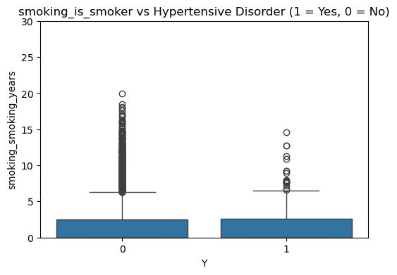
EDA + Literature review ממצאים ומסקנות -
נשים עם לחץ דם גבוה בהריון (Y=1) נוטות לעשן פחות שנים בממוצע לעומת נשים ללא ההפרעה (Y=0)
מחקרים רבים מצאו באופן עקבי כי עישון מפחית את הסיכון לרעלת הריון וליתר לחץ דם הריוני, למרות שהוא מזיק ברמות אחרות. זהו ממצא פרדוקסלי מוכר.
השערה אפשרית: ייתכן שלעישון השפעה על תפקוד השליה או על כלי הדם שמובילה לירידה בשכיחות של דיספונקציות אנדותליאליות האופייניות לרעלת הריון. עם זאת, זו תופעה לא רצויה ואין לה המלצה קלינית(*נלקח מGPT לא מרופא).

Slide 9
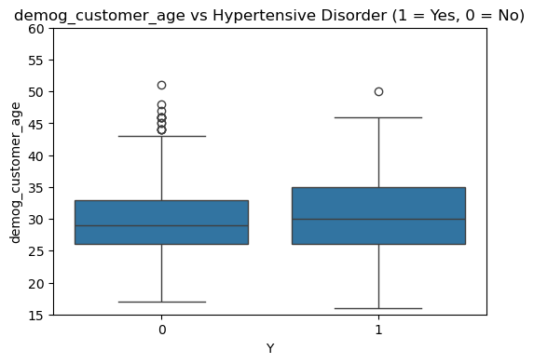
EDA + Literature review ממצאים ומסקנות -
החציון (Median) של גיל האמהות עם לחץ דם גבוה (Y=1) מעט גבוה יותר לעומת אלו ללא (Y=0).
פיזור הגילאים דומה בשתי הקבוצות, אך נראה שיש נטייה קלה לעלייה בגיל באוכלוסייה עם יתר לחץ דם.
גיל מתקדם של האם (לרוב מעל גיל 35) הוא גורם סיכון ידוע ליתר לחץ דם בהריון, כולל רעלת הריון(Preeclampsia ו - Gestational Hypertension)

Slide 10
Data Cleaning -EDA
פעולות עיקריות שבוצעו
Clipping – לפי ערכי סקר ספרות (מצויין בשקף 6)
Drop Leakage Columns - הורדת עמודות המשמשות לבניית משתנה המטרה Y
Splits - חלוקה לסטים שונים של אימון וטסט
ערכים חסרים missing values:
קיבוץ עמודות DIAG הפעולה גרמה להורדה של כ-80 עמודות ל4 עמודות(פירוט בשקף הבא)
הורדת עמודות מספריות עם מעל 50% ערכים חסרים, מילוי הערכים בסדר גודל כזה יכול להביא לBIAS של המודל, לכן בחרתי להימנע מזה כעת.
בשאר העמודות עם מתחת ל50% ערכים חסרים
להשתמש ביכולת של XGBOOST להתמודד עם ערכים חסרים
השלמה לפי חציון מפאת חוסר זמן (עדיף single imputation)

Slide 11
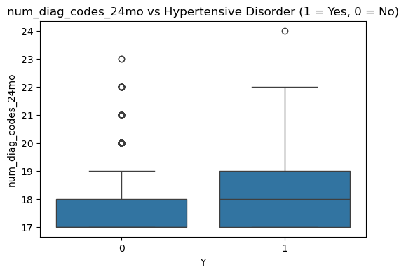
גרפים -EDA
קיבוץ עמודות diag*
עמודות של מספר בדיקות/אבחנות שנעשו טרם כניסה להריון
ביצוע אגרגציה לפי 4 ו-24 חודשים,
היה ניתן לקבץ גם לפי קודים של בדיקות זהות.
אבל ללא הכרות עם הקודים הדבר פחות יעיל.
חציון גבוה יותר בקבוצת לחץ דם גבוה בהריון (Y=1)
מתאם אפשרי לעומס מחלות קודם - נשים עם עומס אבחנות גבוה יותר טרום הריון עשויות להיות בסיכון גבוה יותר לפתח לחץ דם הריוני, כנראה כתוצאה מרקע רפואי מורכב יותר (כגון סוכרת, עודף משקל, מחלות כרוניות).
קיים קשר מוכר בין רקע רפואי מורכב/כרוני לבין סיכון מוגבר להפרעות לחץ דם בהריון. מדדים כמו ריבוי ביקורים, קודי אבחנה רבים, או היסטוריה רפואית ענפה עשויים לשמש אות אזהרה מוקדם

Slide 12
Text EDA + Topic Features with BERTopic (Hebrew clinical notes)
המטרה:
המרת עמודת הטקסט הספציפית clinical_sheet, שמכילה סיכומי טקסט רפואי, למבנה ניתן לפרשנות topics.
הנחות:
קיימים נושאים סמויים בנתונים וניתן לזהותם בלמידה לא מונחית.
כל מסמך משתייך לנושא עיקרי אחד.
הנחה: מסמכים קליניים מקובצים טבעית לפי נושאים סמנטיים (כמו סוכרת, יתר לחץ דם).
שלבים בחילוץ הטקסט מודל BERTopic:
קידוד הטקסט – embeddings , המרת הטקסט לקטור, שימוש ביכולת של transformers ליצירת משמעות סמנטית בין המילים, וכך אולי דימיון קליני, תומכת ברב-לשוניות (כולל עברית)..
הנחה: מילים מייצגות יבלטו כאשר נשווה בין נושאים שונים(topics/clusters).
UMAP (Dimensionality Reduction) - מהיר וסקיילבילי יותר מ - t-SNE.
HDBSCAN (Clustering) – יצירת האשקולות (topics) לא כופה שיוך של כל נקודה לאשכול.
CountVectorizer – יצירת bag of words
c-TF-IDF - מתאים יותר לניתוח מבוסס- cluster לעומת TF-IDFרגיל.

Slide 13
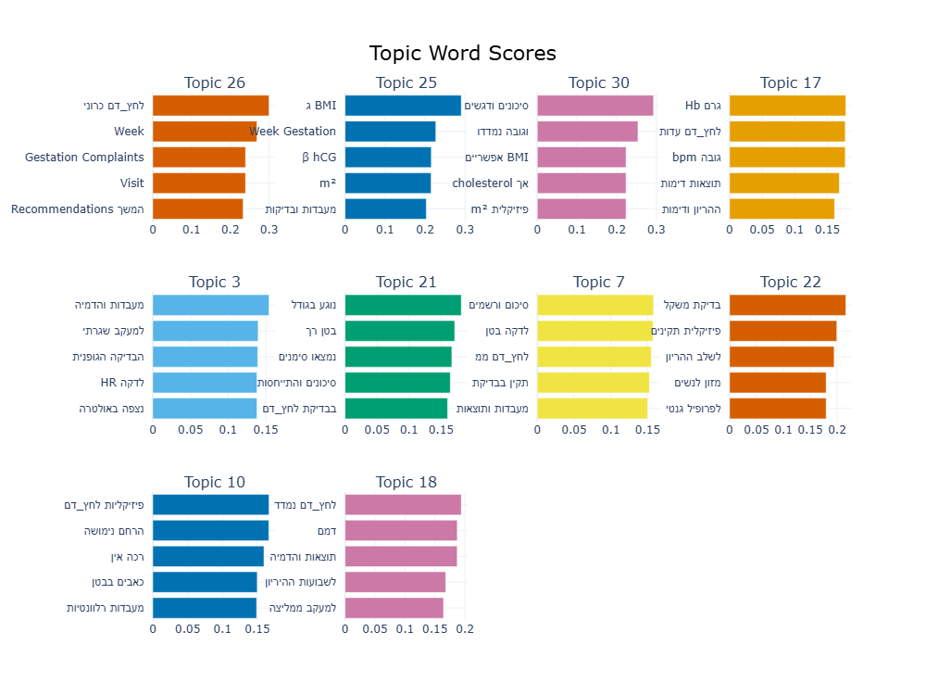
BERTopic תוצאות
ניתן לראות שהמודל הצליח לקבץ מספר קלסטרים לפי סוגי מונחים
קלסטר לחץ דם כרוני (26)
קלסטר MBI (25)
קלסטר קולסטרול וBMI (30)

Slide 14
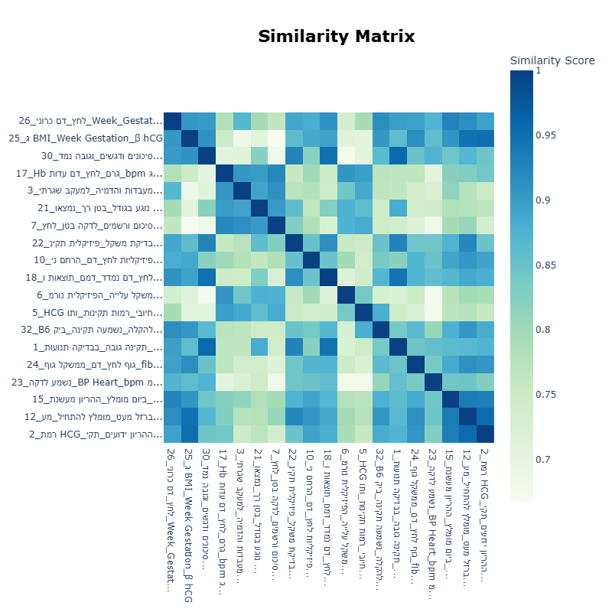
BERTopic תוצאות
ניתן לראות שיש topics שהם מאוד דומים זה לזה, עם ציוני דמיון הגבוהים מ־0.9. לדוגמה,
הנושאים הבאים יוצרים אשכול צפוף:
הקלסטר Topic 25 - שבוע ההריון BMI, β-hCG,
הקלסטרTopic 26 - יתר לחץ דם כרוני, שבוע ההריון
הקלסטר Topic 30 - סיכוני תזונה, אפשרויות BMI

Slide 15
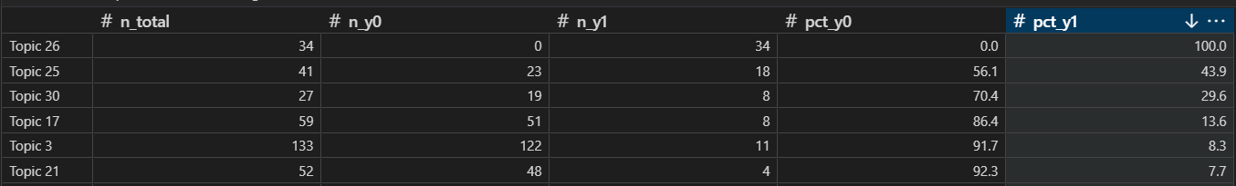
BERTopic תוצאות מודל
בטבלה הבאה אנחנו רואים את הקלסטרים המובילים באחוז y=1 (עמודת pct_y1)
מתוך קלסטר (topic) 26 100% מהנשים שייכות לקבוצת Y=1 (אולי ניתן להפנות לבדיקות בלי קשר למודל).
גם בקלסטרים הבאים יש אחוז גבוה של 43% עבור קלסטר 25 ו29% בקלסטר 30.
ניתן לאחד את כולם לקלסטר אחד גדול בעל אחוז גבוה של נשים
קלסטר בסיכון (25+26+30) אם כ- 60% מהמטופלות שייכות ל-Y=1.

Slide 16
BERTopic יצירת עמודות חדשות
שימוש בקלסטרים כעמודות למודל:
אחד התוצרים של השיטה (topic modeling) היא שהיא מספקת לכל אישה (שורה בנתונים) את ההסתברות להשתייך לכל קלסטר
לכן נעשה שימוש בתכונה הזאת בבניית עמודת הקלסטרים.
התקבלו 34 עמודות (קלסטרים).
ניתן היה לקבל מספר עמודות שונה על ידי קיבוץ לקלסטרים יותר גדולים (אגרגציה ידנית), או שינוי של פרמטרים במודל.

Slide 17
SHAP Analysis
לא ביצעתי בדיקות סטטיסטיות של קורלציה, בגלל הזמן וכמות המשתנים.
בסופו של דבר רציתי לקבל תמונה יותר הוליסטית ולכן השתמשנו בSHAP
שימוש בספרייה מאפשר קבלת אינדיקציה על תרומת המשתנים לניבוי

Slide 18
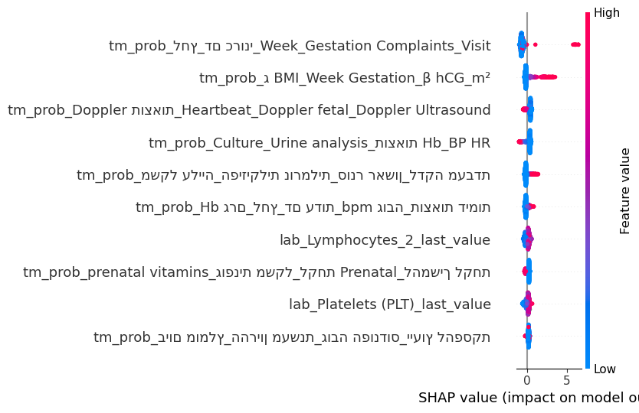
SHAP Analysis
ניתן לראות שהעמודות שיצרנו מדורגות בראש הרשימה של התרומה למודל מבחינת ניבוי (tm_prob*)
אם זאת העמודות הנומריות לא מקבלות משמעות כאן, יתכן שהיה טעות בהכנתן.

Slide 19
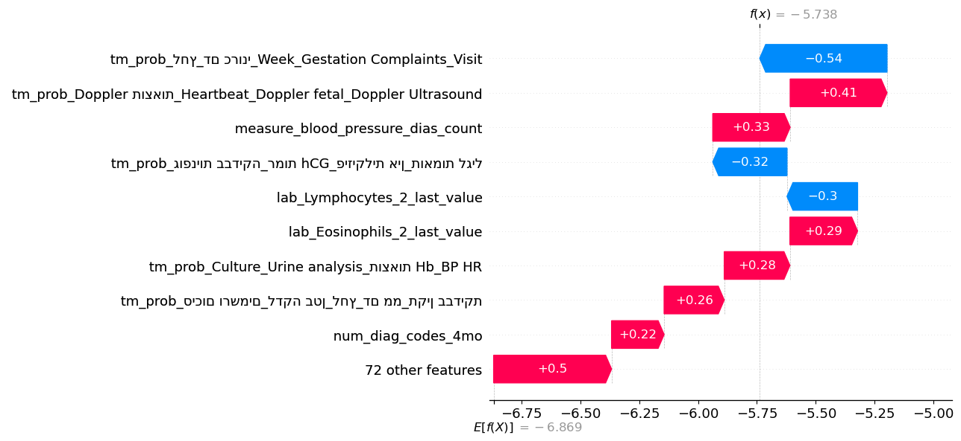
SHAP Analysis
ניתוח של מטופלת אחת (מתוך קבוצת Y=1)
עוזר לראות את ההשפעה של כל עמודה על התוצאה שהתקבלה עבור המטופלת.
יכול לעזור בהבנת הגורמים המשפיעים על הניבוי, לדוגמה לחץ הדם הכרוני אצל המטופלת גרם להשפעה שלילית על החיזוי.
יש צורך בגורם מוסמך כדי להבין אם התוצאות מתיישרות אם המצופה לפי המדע.
חשוב להבחין שזה מקרה פרטי, לדוגמה עבור מטופלת אחרת עם ערכים אחרים בעמודות יתכנו השפעות אחרות מהמשתנים.

Slide 20
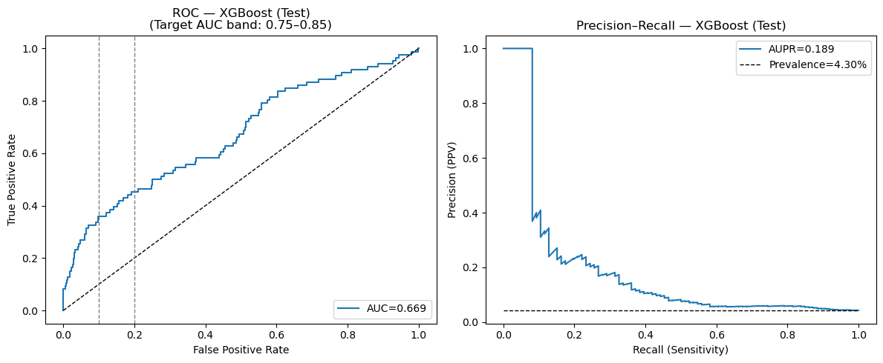
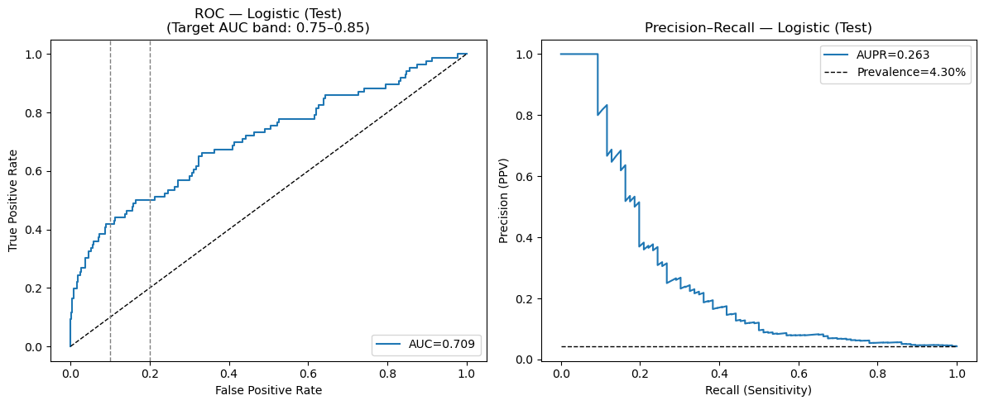
שיטות מידול והערכת הביצועים
נבחנו שני מודלים
רגרסיה לוגיסטית (מודל לינארי) ו –XGBoost (מודל פרמטרי)
שימוש במדדי AUC ו- PRAUC
שני המודלים לא מקבלים ציון מיטבי (שניהם מתחת ל-0.75 , הציון המקובל בספרות לבעיות מהסוג שלנו)

Slide 21
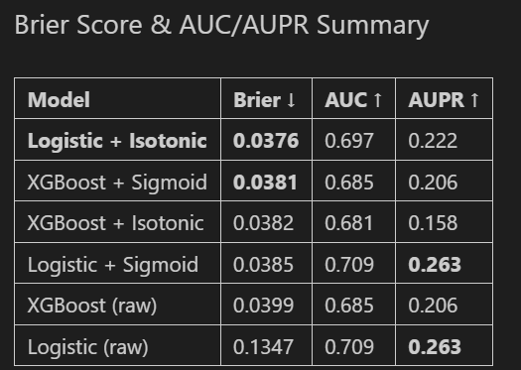
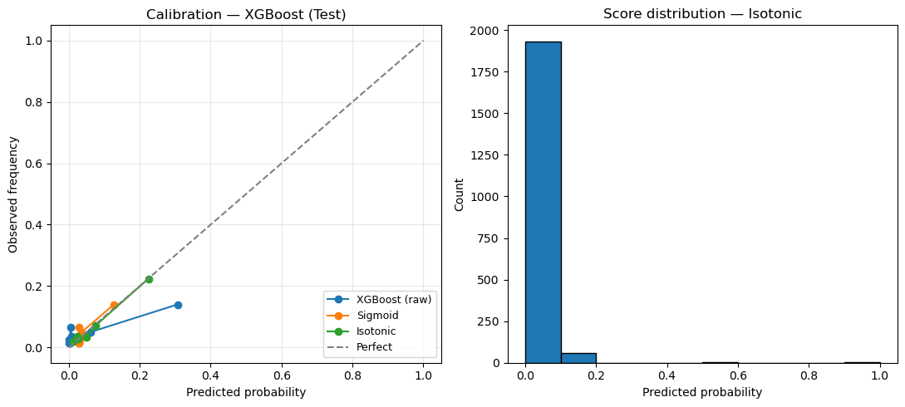
שימוש בקליברציה
לאחר קליברציה ניתן לראות שXGBOOST לבדו לא מקבל כיול טוב
באידיאל הקו הכחול (גרף שמאל) צריך לשאוף לאלכסון (כיול מושלם)
כיול איזוטוני (Isotonic calibration) משפר באופן משמעותי את הכיול של המודל(ציון brier=0.0382)

Slide 22
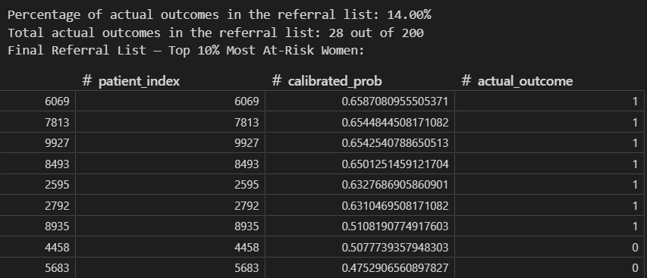
בחירת אסטרטגיה
דירוג המטופלות לפי ההסתברות לקבל לחץ דם הריוני גבוה.
הפניית 10% המטופלות העליונים לפי ההסתברות הגבוה ביותר לסיכון.
מאפשר שליטה על מספר ההפניות בהתאם ליכולת המערכת והמשאבים.
*קיבלנו אחוז נמוך מאד של הצלחה (14%) ייתכן שיש טעות בקוד, אולי צריך להפנות פחות מ10% מהאוכלוסיה.

